Slide 1

S I G N A L E R I N G
E R N S T I G E B E N A D E L I N G
G E T R O F F E N O U D E R S
T O E S L A G E N S C H A N D A A L
ZWART
BOEK
M R . S U Z A N N E A R A K E L Y A N
A K L A D V O C A T E N
2 5 M A A R T 2 0 2 5

Slide 2

Tweede Kamer der Staten-Generaal
De leden van de Vaste Kamercommissie voor Financiën
Postbus 20018
2500 EA Den Haag
Schiedam 25 maart 2025
Geachte leden van de Vaste Kamercommissie voor Financiën,
Inleiding
In mijn werk als advocaat vertegenwoordig ik onder meer een groot aantal ouders, die getroffen zijn
door het kinderopvangtoeslagenschandaal. De meeste van die ouders hebben veel vragen aan mij over
hun situatie. Zij vragen zich af hoe zij hierin verstrikt zijn geraakt en hoe zij kunnen ontsnappen uit het
door Belastingdienst/toeslagen gesponnen web van flagrante schendingen van hun rechten. Zij
benaderen mij dus veelvuldig met vragen over de stand van hun procedure en over hun herstel. Gelet
op het onderwerp is dit veelvuldiger en intensiever dan in andere procedures die ik voer. Dikwijls lukt
het niet om tot een afronding te komen in zaken.
Eén van de oorzaken hiervan is een in mijn ogen falende UHT-organisatie. Als ik contact zoek (al dan
niet in het kader van een procedure), dan word ik regelmatig met een kluitje in het riet gestuurd. Ik krijg
vaak geen reactie op mijn vragen, stukken worden niet of slechts deels verstrekt en ik ervaar bij UHT
een procedeerlust in plaats van oplossingsgerichtheid, waardoor ouders (onnodig) veel juridisch geweld
wordt aangedaan. Ik zie in de verschillende dossiers hoe de grondhouding van de organisatie (opnieuw)
levens raakt.
Hoewel met veel bravoure in de laatste Voortgangsrapportage is vermeld dat UHT zich responsief
opstelt, blijkt daar in de dagelijkse praktijk helemaal niets van. Responsiviteit is niet het kenmerk van dit
bestuursorgaan. Ik heb hier talloze voorbeelden van en ik confronteer de UHT bijna dagelijks (met
weinig succes) met haar eigen gedrag. Dit heeft er zelfs toe geleid dat ik ben beschuldigd van
intimiderend gedrag. Ik stel te veel vragen en rappelleer te vaak. Deze beschuldiging illustreert hoe snel
kritische advocaten in een lastige positie komen. Het raakt aan de kern van vrije beroepsuitoefening en
roept vragen op over de ruimte voor rechtsbijstand. Het lijkt wel alsof alle signalen uit de praktijk aan
dovemans oren zijn gericht. In de praktijk ervaar ik geen procedurele rechtvaardigheid en is simpelweg
geen sprake van een eerlijk en gelijkwaardig speelveld.
De mate waarin ik onrechtvaardigheid zie en ervaar in de praktijk, maakt dat ik dit met u wil delen. Ik
ben gewend om stellingen te onderbouwen en daarom heb ik een aantal voorbeelden van
mailwisselingen toegevoegd. Zonder ingrijpen van uw kamer zie ik geen verbetering optreden.
Verandering van organisatiestructuur vergt langdurige inzet en dat gebeurt zelden zonder externe druk.

Slide 3

Zo is er als UHT ambtelijk wil horen in de bezwarenprocedure geen sprake van onbevooroordeeld
luisteren door de medewerkers van UHT. Dat gaat in het overgrote deel van de gevallen niet verder dan
alles nog beter willen uitleggen door de horende medewerker aan de ouder. Mijn ervaring is, dat ouders
niet willen worden toegesproken. Wat zij wel willen, is dat er wordt geluisterd en daar waar mogelijk
oplossingen gezocht worden. Bovendien is het zo dat als er door onbevooroordeelde personen naar het
verhaal wordt geluisterd, zoals door een luisterend schrijver of door leden van de
Bezwaarschriftencommissie hersteloperatie toeslagen, de acceptatie groter is dan wanneer de
inhoudelijke standpunten van de ouder niet worden gevolgd. Door deze insteek is bovendien sprake
van noodzakelijke ongelijkheidscompensatie. Deze ouders hebben namelijk te maken gehad met een
overheidsinstantie, die over hen heen gewalst is en geen enkel oog en oor had voor de gevolgen die
het handelen teweegbracht. Zij hebben zich heel klein gevoeld. Het bureaucratisme (uit de hand gelopen
bureaucratie) versterkt dat gevoel. Bij een luisterende aanpak, zoals hiervoor bedoeld, kan finale
geschilbeslechting worden bereikt. Dat betekent, dat ouders een verschrikkelijke periode in hun leven
kunnen afsluiten, want zij hoeven dan geen procedures meer te voeren bij een rechtbank of eventueel
de Afdeling bestuursrechtspraak van de Raad van State. Daarbij moet ruimte bestaan om maatwerk te
leveren en daadwerkelijk materieel recht te (kunnen) doen aan getroffen ouders. Rechtsbescherming is
een groot goed en die moet zeker in de afhandeling van dit schandaal gewaarborgd blijven.
Samengevat heb ik UHT leren kennen als een organisatie, die structureel tekortschiet in het waarborgen
van menselijke maat en rechtsbescherming.
Ik vraag de kamer dringend om de signalen serieus te nemen en in gesprek met advocaten en ouders
te gaan of het debat over de uitvoering van de UHT aan te gaan.
Ook in de uitspraken van de rechtbanken Amsterdam en Rotterdam in gedingen met als onderwerp het
kinderopvangtoeslagenschandaal klinkt regelmatig onbegrip door over de wijze waarop met deze
ouders wordt omgesprongen. Hierna volgen daarvan twee voorbeelden.
Uitspraak van de rechtbank Rotterdam. Voor zover hier van belang overweegt de rechtbank het
volgende:
Ten overvloede overweegt de rechtbank als volgt. Belastingdienst/Toeslagen neemt op een
aanvraag tot herbeoordeling van het recht op kinderopvangtoeslag een veelheid aan
beschikkingen. Tegen ieder besluit staat rechtsbescherming open en kan in bezwaar, beroep
en hoger beroep worden geprocedeerd. Het gevolg is dat het herstel van gedupeerden
gefragmenteerd in een veelheid aan procedures aan de orde kan komen, waarbij in de meeste
procedures slechts een deelaspect van dat herstel kan worden behandeld, terwijl bedoeld is zo
breed en samenhangend mogelijk herstel te bieden. De rechtbank voorziet en wijst
Belastingdienst/Toeslagen en de wetgever er nadrukkelijk op dat op deze wijze een aanvrager
niet alleen jarenlang moet wachten op primaire besluiten en beslissingen op bezwaar in de
bestuurlijke fase, maar dan nog eens vele jaren verwikkeld kan zijn in allerlei procedures bij de
rechtbank en de Afdeling. Dit staat haaks op de doeleinden van de hersteloperatie en komt het
herstel van het vertrouwen in de overheid niet ten goede.
Uitspraak van de rechtbank Amsterdam. Voor zover hier van belang overweegt de rechtbank
het volgende:
5.1.

Slide 4
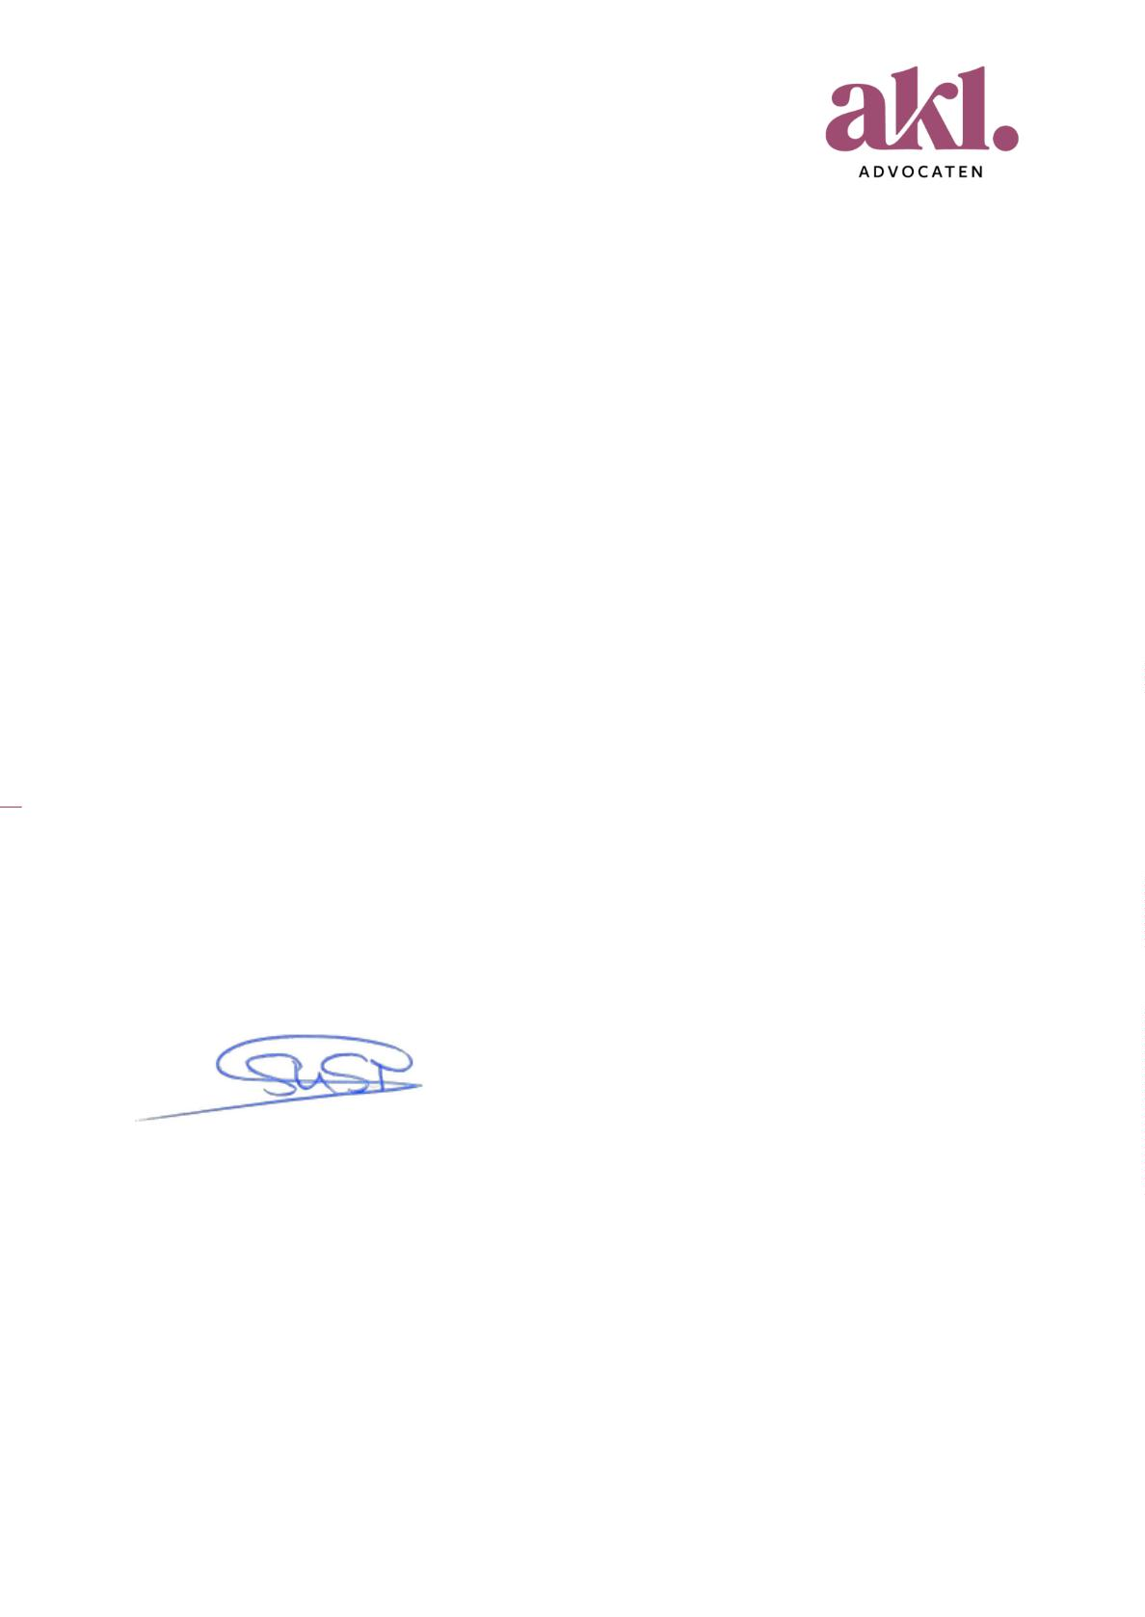
Nu verweerder het bestaan van de lening van € 7.500,- heeft erkend gaat de rechtbank ook uit
van het bestaan van deze informele lening. Van belang daarbij is dat de Afdeling in de uitspraak
van 15 mei 2024 onder meer het volgende heeft overwogen:
Het voorgaande laat onverlet dat zich bijzondere situaties kunnen voordoen waarin het
vasthouden aan de eis van een notariële akte als bewijs voor het bestaan van een informele
schuld en daarover gemaakte betalingsafspraken zodanig onbillijk is dat de hardheidsclausule
kan worden toegepast, bijvoorbeeld in het geval dat aan het bestaan van een informele schuld
gelet op andere authentieke documenten redelijkerwijs niet valt te twijfelen.
5.2.
Ten aanzien van het bedrag van € 17.750,- is het volgende van belang. In het licht van de
doelstelling van de hersteloperatie in zijn geheel heeft als uitgangspunt te gelden dat niet een
al te strenge bewijslast aan gedupeerden mag worden opgelegd. De situatie waarin
gedupeerden zijn terecht gekomen is immers het gevolg van onrechtmatig handelen van
verweerder. Het is in de ogen van de rechtbank dan ook niet de bedoeling om op alle slakken
(te) veel juridisch zout te leggen. De rechtbank refereert daarbij ook uitdrukkelijk aan het recent
verschenen rapport van de spoedadviescommissie voortgang hersteloperatie toeslagen met de
titel: “Minder beloven meer doen”, waarin een uitdrukkelijk beroep op verweerder wordt gedaan
meer voortvarender en ruimhartiger te handelen en niet te verzanden in lange juridische
procedures. Zie ook de oproep van deze rechtbank in de uitspraak van 13 december 2024 en
het recente rapport van 25 februari 2025 van de Nationale Ombudsman. Duidelijk is dat de
maatschappij, belangrijke instanties en de eerstelijns rechtspraak een uitdrukkelijk beroep doen
op de uitvoerende macht (lees: de minister van Financiën) snelheid en rechtvaardigheid boven
juridische precisie en risico op overcompensatie te stellen. Deze oproep sluit overigens heel
goed aan bij de bewoordingen van de wetgevende macht in de memorie van toelichting bij de
Wht, zoals verwoord in de hiervoor al genoemde uitspraak van de rechtbank Amsterdam van
13 december 2024.
Om het vorenstaande te onderbouwen volgen hierna een aantal voorbeelden uit de praktijk. Deze heb
ik ingedeeld in de volgende onderwerpen. Uiteraard ben ik gaarne bereid om voorbeelden toe te lichten,
want ik kan mij voorstellen dat die niet gelijk duidelijk zijn. In de kern hoop ik uw kamer te laten inzien
dat het mij gewoonweg niet lukt om dossiers af te ronden, terwijl ouders hier naarstig naar op zoek zijn.
Met vriendelijke groet,
Mevrouw mr. S. (Suzanne) Arakelyan
Advocaat
suzanne@akladvocatuur.nl

Slide 5
1. Contact met UHT
o
o
o
o
niet adequaat reageren;
geen responsieve bezwaarbehandeling
onredelijke opstelling in termijnen
organisatiebelang vooropstellen
2. Dossiers
o
o
o
o
wijziging inhoud
onredelijk laat dossiers ter beschikking stellen
delen inhoud weglaten
ondeugdelijke informatiehuishouding Dienst / Toeslagen tegenwerpen ouders
3. Integrale Beoordeling
o
o
wijziging inhoud eerste toets (verschillende momenten andere toets)
verschillende vormen van integrale beoordeling (MIB/RIB) - ouders bewust niet informeren
4. Processuele rechtvaardigheid
o
informatie ongelijkheid / asymmetrie
5. Commissie Werkelijke Schade (CWS)
o
o
o
(on)afhankelijkheid
Ondoorzichtig
summiere schadekader
6. Bezwaar
o
o
o
o
o
ambtelijk horen deugt niet
bezwaarjuristen mogen en kunnen niks tijdens hoorzittingen
onwelwillende houding
dossiers onvolledig
onvoldoende voorbereiding
7. Varia
8. Schikkingsvoorstel
9. Mediation

